Slide 1
Από τη Διοίκηση Προσωπικού στη Διαχείριση Ανθρωπίνων Πόρων
ΤΜΗΜΑ ΔΙΟΙΚΗΣΗΣ ΕΠΙΧΕΙΡΗΣΕΩΝ ΑΚΑΔΗΜΑΪΚΟ ΕΤΟΣ: 2018-19
Λεωνίδας Ε. Μαρούδας - Καθηγητής

Slide 2
Παλιό κρασί σε νέα μπουκάλια
?

Slide 3
Προσεγγίσεις
Διοικητική προσέγγιση
Οικονομική και κοινωνική προσέγγιση

Slide 4
Ενότητα 1η
Η Διοικητική Προσέγγιση

Slide 5
Οι τέσσερεις προσεγγίσεις της οργάνωσης
Οριζόντιος άξονας
Κάθετος άξονας
Κλειστό Σύστημα
Ανοιχτό Σύστημα
Ορθολογισμός
Φυσικό Σύστημα

Slide 6
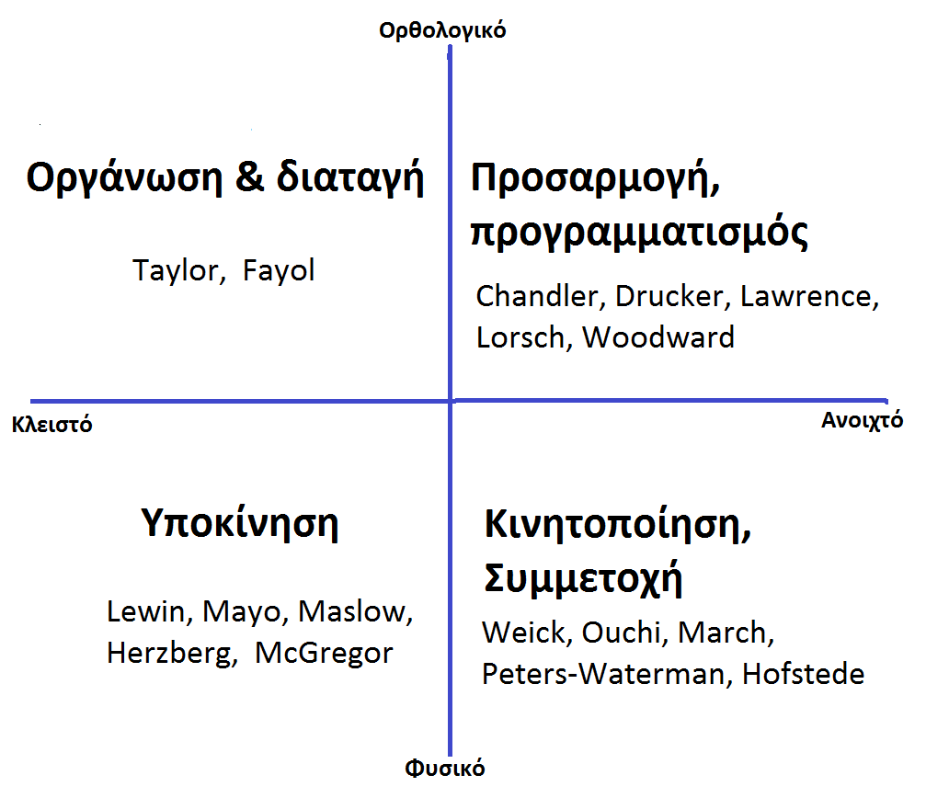
Οι τέσσερεις προσεγγίσεις της οργάνωσης

Slide 7
Οι τέσσερεις προσεγγίσεις της οργάνωσης
Στο πρώτο τεταρτημόριο (ορθολογισμός/κλειστό σύστημα) η οργάνωση εξελίσσεται σ’ ένα σταθερό και βέβαιο περιβάλλον, που επιτρέπει την πλήρη ορθολογική λειτουργία της
Στο δεύτερο τεταρτημόριο (κλειστό σύστημα/φυσικό σύστημα), αντιστοιχεί η ανακάλυψη των ανθρώπινων διαστάσεων της οργάνωσης, υπό την έννοια ότι οι εργαζόμενοι δεν επιδιώκουν μόνο τη μεγιστοποίηση των υλικών απολαβών τους, αλλά υποκινούνται και από άλλους παράγοντες, όπως οι συνθήκες εργασίας, οι σχέσεις με τους συναδέλφους και το περιεχόμενο της εργασίας
Στο τρίτο τεταρτημόριο (ορθολογισμός/ανοικτό σύστημα), αντιστοιχεί η έννοια της ενδεχομενικότητας και η αναζήτηση των παραγόντων που επιδρούν στη δομή των οργανώσεων (μέγεθος, σταθερό ή μεταβαλλόμενο περιβάλλον, ένταση της αβεβαιότητας, τεχνολογία, κλπ.).
Στο τέταρτο τεταρτημόριο (ανοικτό σύστημα/φυσικό σύστημα), η οργάνωση εξελίσσεται συνδυάζοντας τις εξωτερικές επιδράσεις και την εσωτερική κοινωνική της διάσταση. Οι μορφές κινητοποίησης των ατόμων στη βάση των αξιών της οργάνωσης και η συσπείρωση γύρω από ένα κοινό όραμα, αποτελούν βασικές προϋποθέσεις για την επιτυχία.

Slide 8
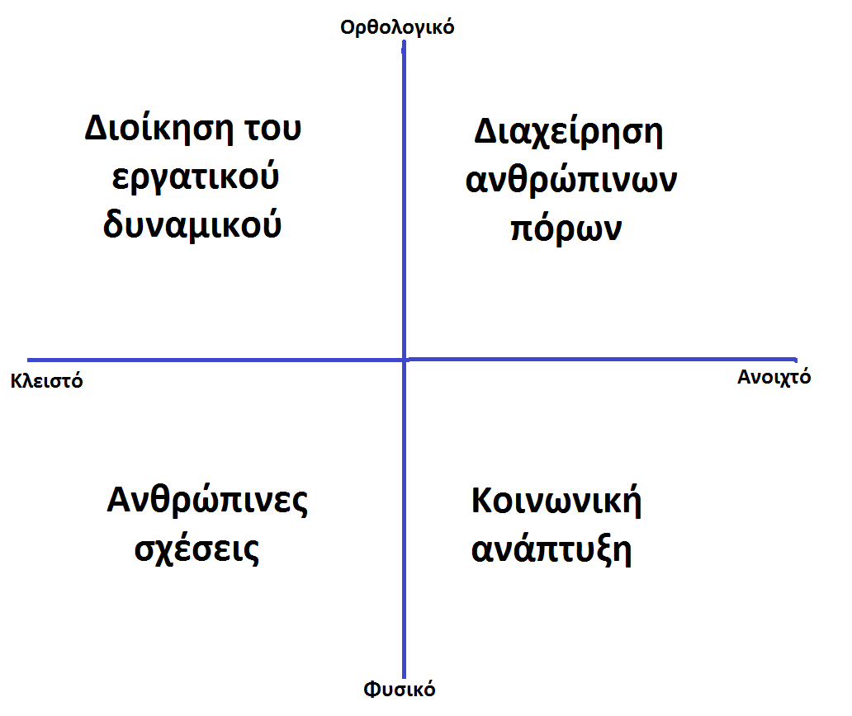
Οι τέσσερεις μορφές διαχείρισης των εργαζομένων

Slide 9
How to customize this template
1
Οι τέσσερεις μορφές διαχείρισης των εργαζομένων
α
Η διοίκηση προσωπικού: Η μορφή αυτή βασίζεται στη τήρηση σαφών και μη-αμφισβητούμενων κανόνων, στην επιλογή αξιόπιστων διαδικασιών και στον αυστηρό έλεγχο των συμπεριφορών.
β
Οι ανθρώπινες σχέσεις: Η βελτίωση της καθημερινής λειτουργίας των οργανώσεων χωρίς την παραμικρή αμφισβήτηση της διευθυντικής εξουσίας στη λήψη των αποφάσεων αποτελεί το βασικό χαρακτηριστικό αυτής της μορφής.

Slide 10
How to customize this template
2
Οι τέσσερεις μορφές διαχείρισης των εργαζομένων
γ
Η διαχείριση των ανθρωπίνων πόρων: Η αδιάκοπη προσαρμογή της επιχείρησης στο εξωτερικό περιβάλλον της, θα πρέπει να συνοδεύεται από μια αντίστοιχη προσαρμογή στο εσωτερικό της. Κατά συνέπεια, η διαφοροποιημένη διαχείριση των ομάδων που αποτελούν την οργάνωση αποτελεί το βασικό χαρακτηριστικό αυτής της μορφής.
δ
Η κοινωνική ανάπτυξη: Η συνειδητοποίηση ότι η διαχείριση των εργαζομένων όχι μόνο δεν μπορεί να είναι πλήρως ορθολογική, καθώς οι αυστηροί κανόνες και οι άκαμπτες διαδικασίες δεν επιλύουν επιτυχώς τις προστριβές και τις διενέξεις, αλλά κυρίως δεν είναι αποτελεσματική, διότι δεν κινητοποιεί τις δυνατότητες και δεν αξιοποιεί τις ικανότητες που διαθέτουν τα άτομα της οργάνωσης, συνιστά την ιδιαιτερότητα αυτής της μορφής. Η διαμόρφωση της κουλτούρας της οργάνωσης συνοδεύεται από τους κύκλους ποιότητας, την ανάπτυξη συμμετοχικών πρακτικών, τη βελτίωση της επικοινωνίας και την εταιρική ευθύνη.

Slide 11
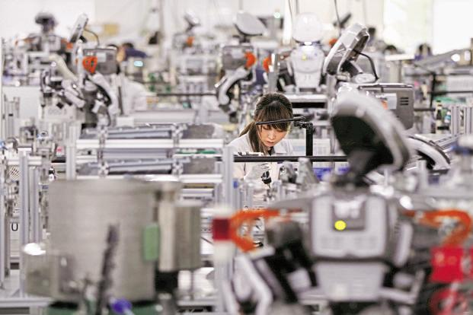
Ενότητα 2η
Η οικονομική & κοινωνική προσέγγιση

Slide 12
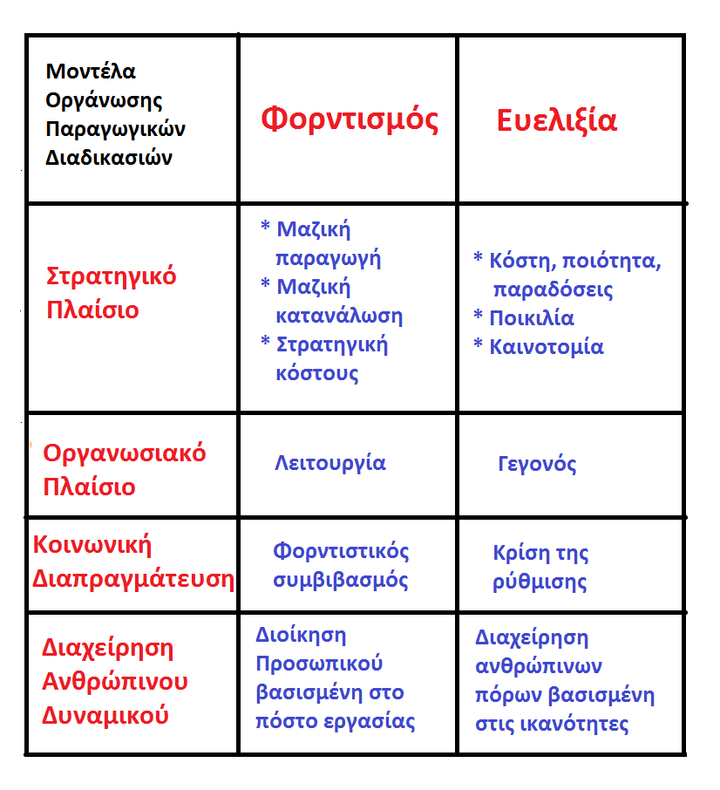
Από τον Φορντισμό στην
ευελιξία

Slide 13
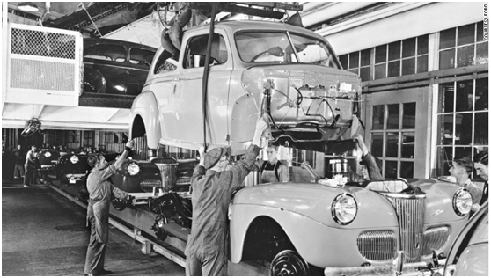
Ταιϋλοριστικό -Φορντιστικό
Στρατηγικό πλαίσιο:
Οικονομίες κλίμακας, τυποποίηση προϊόντων, μεγάλη διάρκεια των προϊόντων
Διαρκή καταναλωτικά αγαθά
Δημιουργία αγοραστικής δύναμης (5 $ a day)
Τα βασικά χαρακτηριστικά του ανταγωνισμού ήταν ο όγκος της παραγωγής και οι τιμές
Μοντέλο

Slide 14
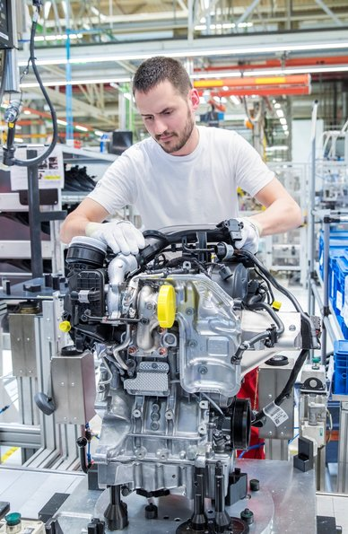
Οργανωσιακό πλαίσιο
Τυποποίηση της εργασίας μέσω του ακραίου καταμερισμού της
Διαχωρισμός της σύλληψης από την εκτέλεση της εργασίας
Ένταξη ανειδίκευτου εργατικού δυναμικού

Slide 15
Κοινωνική Διαπραγμάτευση
Διανομή του πλεονάσματος
Σύστημα επαγγελματικών σχέσεων
κανόνες περιεχομένου (ωράριο, αμοιβές), κανόνες διαδικασίας (δικαίωμα απεργίας, κριτήρια αντιπροσωπευτικότητας)
από την αύξηση της παραγωγικότητας μέσω των συνδικάτων
Ως «αντάλλαγμα» της διανομής
η διεύθυνση της επιχείρησης διέθετε αυτονομία στην οργάνωση της παραγωγικής διαδικασίας
Συνδικαλιστική οργάνωση
ανά κλάδο ή ανά επιχείρηση
Η βελτίωση των συνθηκών εργασίας
δεν αποτέλεσε κεντρικό θέμα διαπραγμάτευσης

Slide 16
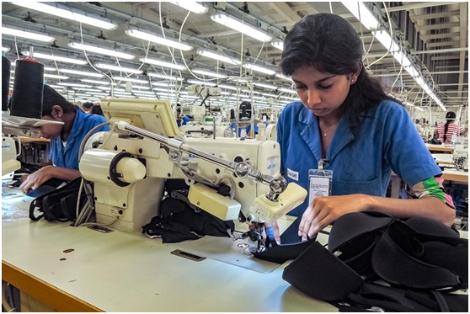
Διαχείριση
‘The right man in the right job’
Η πρόσληψη προϋποθέτει την ακριβή περιγραφή της θέσης εργασίας
Οι αμοιβές προσδιορίζονται σε σχέση με τις απαιτήσεις της θέσης εργασίας
Η ενδο-επιχειρησιακή εκπαίδευση θεμελιώνεται στις απαιτήσεις της θέσης εργασίας
Ανθρώπινου Δυναμικού

Slide 17
Μοντέλο
Ευέλικτης Εξειδίκευσης

Slide 18
How to customize this template
α
Στρατηγικό πλαίσιο
1
Οι αγορές δεν είναι πλέον αγορές διαρκών καταναλωτικών προϊόντων πρώτης ανάγκης
2
Η προσφορά προϊόντων τείνει στη διαφοροποίηση και στην «προσωποποίηση», ανάλογα με το στυλ, το κοινωνικό status και τη μόδα (“mass-customization”)
3
Η ποιότητα, η ποικιλία, η ταχύτητα παράδοσης και η εξυπηρέτηση μετά την πώληση, αποτελούν πλέον βασικούς παράγοντες της ζήτησης

Slide 19
How to customize this template
β
Στρατηγικό πλαίσιο
4
Ικανότητα των επιχειρήσεων να αντιδρούν γρήγορα στις διακυμάνσεις της ζήτησης
5
Η καινοτομία ή/και η ικανότητα γρήγορης ανανέωσης της προσφοράς προϊόντων ή υπηρεσιών
6
Μείωση του κύκλου ζωής των προϊόντων
7
Το προϊόν δημιουργεί τη ζήτηση και όχι η ζήτηση το προϊόν

Slide 20
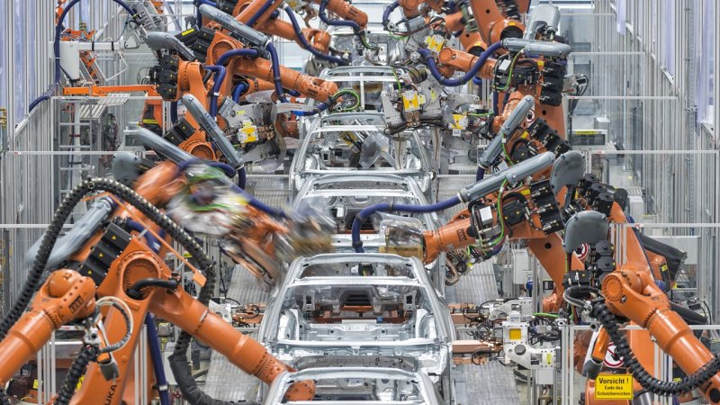
Οργανωσιακό
Πλαίσιο
Οι «ρουτίνες» της παραγωγικής διαδικασίας γίνονται πλέον η εξαίρεση, ενώ η συνεχής μάθηση των νέων συνθηκών ο κανόνας
Εισαγωγή τεχνολογιών αυτοματοποίησης
Ικανότητα αντίδρασης στα γεγονότα, αποτελεσματική επικοινωνία και κινητοποίηση της ατομικής και συλλογικής γνώσης

Slide 21
Κοινωνική Διαπραγμάτευση
Μείωση των ρυθμών ανάπτυξης και αμφισβήτηση της διανομής του πλεονάσματος από την αύξηση της παραγωγικότητας
Διεθνοποίηση, μετεγκαταστάσεις της παραγωγικής διαδικασίας και απώλεια θέσεων εργασίας
Κατάργηση της αυτόματης τιμαριθμικής αναπροσαρμογής
Νέα θέματα συνδικαλιστικής διαπραγμάτευσης: εισαγωγή νέων τεχνολογιών, μερική απασχόληση, άτυπες μορφές απασχόλησης
Μείωση της απασχόλησης στον δευτερογενή τομέα και αύξησή της στον τριτογενή
Από την εξατομίκευση της κατανάλωσης στην εξατομίκευση των αμοιβών

Slide 22
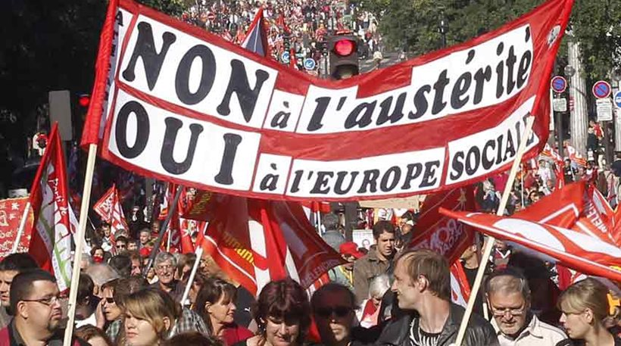

Slide 23
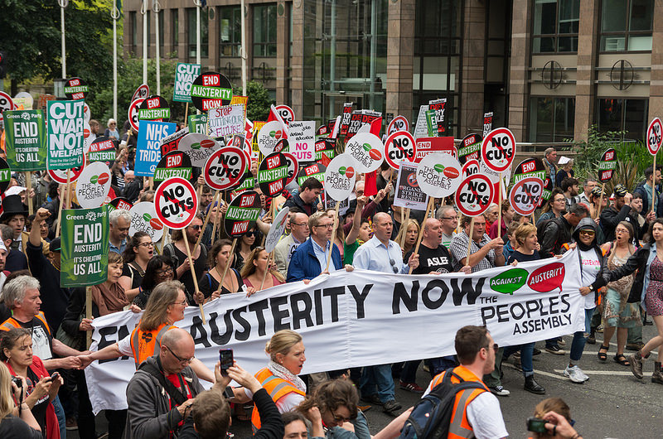

Slide 24
Διαχείριση
Η αντιμετώπιση έκτακτων γεγονότων και μεταβολών στις καταναλωτικές προτιμήσεις, απαιτεί συνολική κινητοποίηση των ικανοτήτων των εργαζομένων της επιχείρησης
Ο εργαζόμενος είναι κάτοχος ενός μέρους της συλλογικής γνώσης και μνήμης της επιχείρησης
Ο εργαζόμενος δεν αντιπροσωπεύει κόστος αλλά επένδυση σε ανθρώπινο κεφάλαιο
Ανθρώπινου Δυναμικού

Slide 25
Από τους ιδεατούς τύπους
στα υβρίδια

Slide 26
Πρώτη υβριδική κατάσταση
Στην πρώτη συνυπάρχουν ταυτόχρονα οι δύο ιδεατοί τύποι, εκ των οποίων:
Ο πρώτος
Ο δεύτερος
Εφαρμόζεται στους εργαζόμενους που θεωρούνται κάτοχοι ευκόλως υποκαθιστάμενων ικανοτήτων (περιφερειακοί εργαζόμενοι)
Εφαρμόζεται στους εργαζόμενους που θεωρούνται κάτοχοι σημαντικών ικανοτήτων για την αποδοτική λειτουργία της επιχείρησης (εργαζόμενοι πυρήνα)

Slide 27
Δεύτερη
υβριδική κατάσταση
Στη δεύτερη υβριδική κατάσταση
οι επιχειρήσεις συνδυάζουν στην ίδια πολιτική διαχείρισης του ανθρώπινου δυναμικού, στοιχεία που αναφέρονται στους δύο ιδεατούς τύπους
Δηλαδή επιχειρήσεις που εφαρμόζουν ταυτόχρονα:
αφενός μεν ενεργές πολιτικές ανάπτυξης των εργαζομένων και συμμετοχής τους στις αξίες της επιχείρησης,
αφετέρου δε πολιτικές μείωσης του προσωπικού και μερικής απασχόλησης.

Slide 28
Large image
Επίλογος

Slide 29
Οι σύγχρονες οργανώσεις δεν βασίζονται πάντοτε στον αυστηρά ιεραρχικό διευθυντικό έλεγχο.
Επιδιώκουν συχνά τον συντονισμό και τον έλεγχο διαμέσου κανόνων και δημιουργίας κλίματος εμπιστοσύνης, που συνήθως αποκαλείται άτυπος ή «χαλαρός» έλεγχος.
Η παροχή μιας αυταπάτης για την αύξηση της διακριτικής ευχέρειας των εργαζομένων, καθίσταται αναγκαία για την προβλεψιμότητα της συμπεριφοράς τους και την εσωτερίκευση της πειθαρχίας.

Slide 30
«Με τους χαλαρούς ελέγχους, αισθανόμαστε συχνά ότι έχουμε μεγαλύτερη αυτονομία, ωστόσο παραδόξως συμμορφωνόμαστε ακόμη περισσότερο»
Charles O’ Reilly
(1989)

